Slide 1
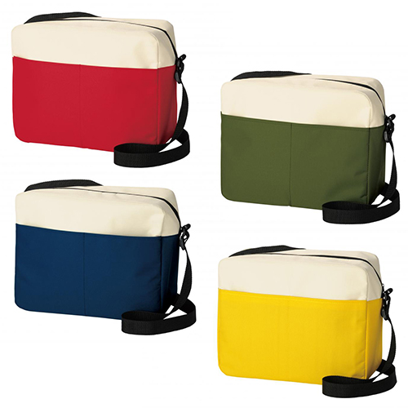
【提案書】
保冷温ショルダーバッグ
特徴
両手を自由に使えるショルダータイプでレジャーなどにはぴったりの保冷温バッグです。自転車などでお買い物に行かれる際なども便利ですしたっぷり入る容量も高ポイント。是非ご活用ください。
納期
納期スペース
仕様
カラー展開：4色取混
素材：ポリエステル(PVCコーティング)・ポリエチレン(アルミ蒸着)・亜鉛合金・ナイロン・ポリアセタール・ポリプロピレン
サイズ：約33×12×26cm
重量：201g
包装：ポリ袋入り
お見積
お見積りスペース

